Slide 1
স্বাগতম

Slide 2
শিক্ষক পরিচিতি
পাঠ পরিচিতি
মো. নুর জামাল
সহকারি শিক্ষক
কাপ্তাই উচ্চ বিদ্যালয়
কাপ্তাই, রাঙ্গামাটি।
m.nurjamal@outlook.com
বাংলাদেশের ইতিহাস ও বিশ্বসভ্যতা
নবম শ্রেণি, ১০ম অধ্যায়
বঙ্গভঙ্গ (১৯০৫-১৯১১)
সময়:50 মিনিট
04-Nov-19
2

Slide 3
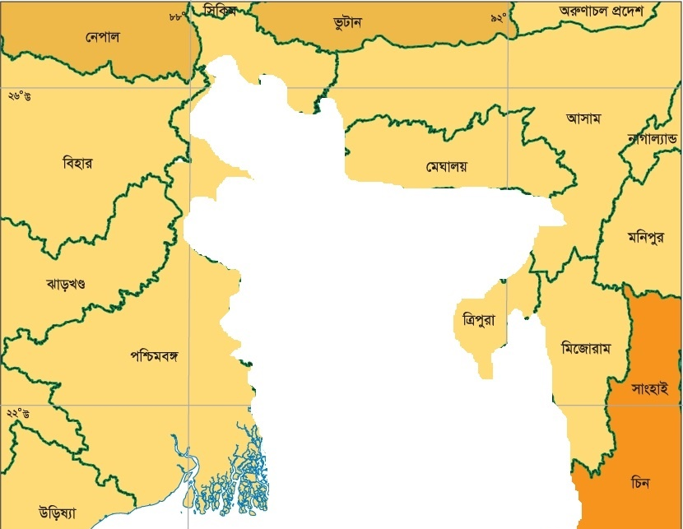
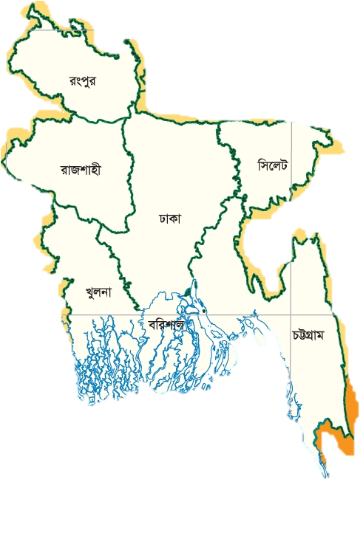
বৃটিশ আমলে বাংলাদেশ কোন দেশের সাথে ছিল?
এটি কোন দেশের মানচিত্র?
04-Nov-19
Notes:
ছাত্রদের নিকট থেকে উত্তর নেয়ার চেস্টা করতে হবে।

Slide 4
১৯০৫ সালে বাংলাকে আলাদা প্রদেশ করা হয়। ইতিহাসে এটিকে কি বলে?
১৯০৫ সাল
04-Nov-19
Notes:
ছাত্রদের নিকট থেকে উত্তর নেয়ার চেস্টা করতে হবে।

Slide 5
আজকের বিষয়
বঙ্গভঙ্গ

Slide 6
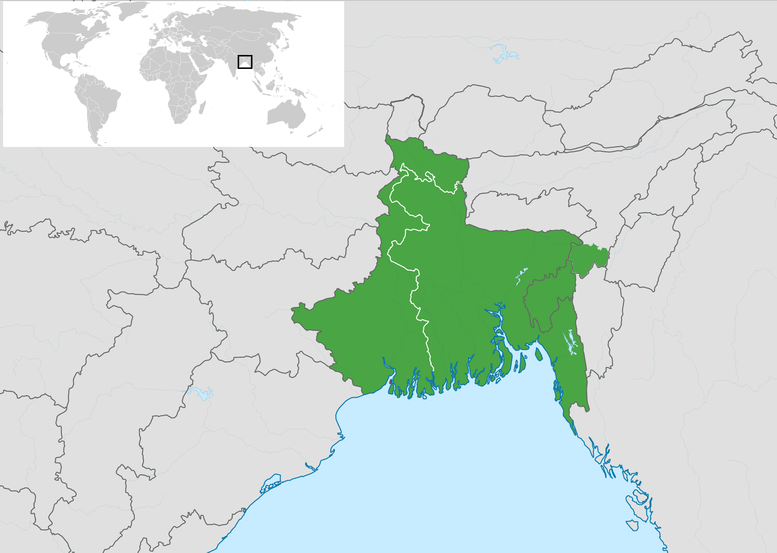
শিখনফল
এই পাঠ শেষে শিক্ষার্থীরা...
বঙ্গভঙ্গের পটভূমি ব্যাখ্যা করতে পারবে।
বঙ্গভঙ্গের কারণ বর্ণনা করতে পারবে।
বঙ্গভঙ্গের ফলাফল বিশ্লেষণ করতে পারবে।
বঙ্গভঙ্গ রদের কারণ চিহ্নিত করতে পারবে।
04-Nov-19

Slide 7
বঙ্গভঙ্গ সম্পর্কে ভিডিওটি মনযোগ দিয়ে দেখি...
https://www.youtube.com/watch?v=jOBZa1w4ezQ

Slide 8
একক কাজ
সময়ঃ ৫ মিনিট।
কে বাংলা ভাগ করেন?
পূর্ব্বঙ্গের রাজধানী
কোথায় ছিল?
পশ্চিমবঙ্গের রাজধানী
কোথায় ছিল?

Slide 9
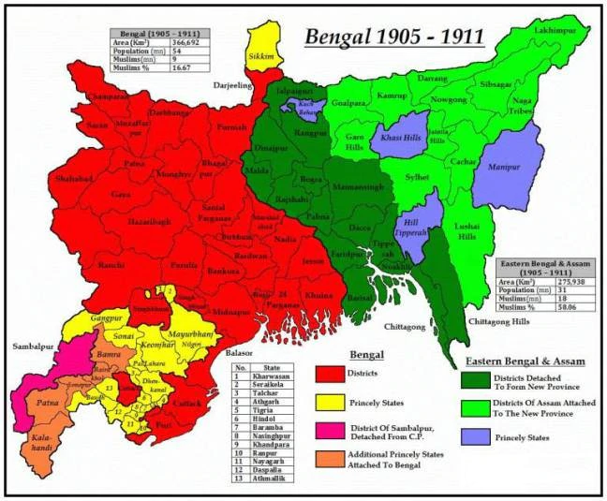
বঙ্গভঙ্গের কারণ
রাজনৈতিক
কারণ
প্রশাসনিক
কারণ
আর্থ-সামাজিক কারণ

Slide 10
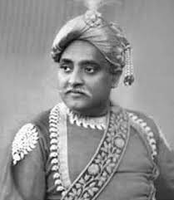
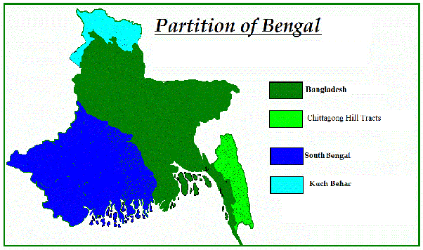
বঙ্গভঙ্গের প্রতিক্রিয়া
পূর্ব বাংলার মুসলমানরা নবাব সলিমুল্লাহর নেতৃত্বে বঙ্গভঙ্গকে স্বাগত জানায়। মুসলিমরা শিক্ষা, প্রশাসন ইত্যাদিতে সুযোগের আশায় বঙ্গভঙ্গকে সমর্থন করে। হিন্দুরা এর চরম বিরোধিতা করে। ১৯১১ সালে তা রদ করা হয়।

Slide 11
দলগত কাজ
সময়ঃ ১০ মিনিট।
বঙ্গভঙ্গের কারণ ও এর রদের কারণসমূহ চিহ্নিত কর।
Notes:
শিক্ষক বুঝিয়ে দিবেন।

Slide 12
সঠিক উত্তরে ক্লিক কর
মূল্যায়ন
কখন বাংলা ভাগ হয়?
ক। ১৯০৪ সালের ১৬ অক্টোবর
খ। ১৯০৫ সালের ১৬ অক্টোবর
গ। ১৯০৬ সালের ১৫ অক্টোবর
ঘ। ১৯০৫ সালের ২০ অক্টোবর
কখন বঙ্গভঙ্গ রদ করা হয়?
ক। ১৯৪৭ সালে
খ। ১৯২০ সালে
গ। ১৯১১ সালে
ঘ। ১৯২১ সালে

Slide 13
বাড়ির কাজ
বঙ্গভঙ্গের পিছনে বৃটিশ সরকারের রাজনৈতিক কারণসমূহ চিহ্নিত কর।

Slide 14
সবাইকে ধন্যবাদ

